Slide 1
Заветинский район
ОТЧЁТ
главы Администрации Заветинского сельского поселения
о проделанной работе за 1 полугодие 2023 года
Заветное
2023 г.

Slide 2
1
В настоящее время работу местной администрации Заветинского сельского поселения обеспечивают 8 специалистов.
В рамках нормотворческой деятельности за отчетный период было принято 12 решений Собрания депутатов, разработано и принято 68 постановлений Администрации, 31 распоряжение по личному составу, 27 распоряжений по основной деятельности.
Администрацией выдано 617 документов, в том числе выписки из похозяйственных книг о наличии личного подсобного хозяйства, общественные характеристики, архивные справки, ходатайства на социальную помощь населению. Все эти справки выдаются на основании сведений из похозяйственных книг.

Slide 3
2
Согласно приказу Минсельхоза России от 11 октября 2010 г. № 345 «Об утверждении формы и порядка ведения похозяйственных книг органами местного самоуправления поселений и органами местного самоуправления городских округов» ежегодно, с 1 по 15 июля, проводится сельскохозяйственная перепись.
Прошу Жителей, кто еще не предоставил сведения о личном подсобном хозяйстве, подойти в Администрацию Заветинского сельского поселения для внесения сведений в похозяйственные книги.

Slide 4
3
Актуальная информация о деятельности поселения размещается на официальном сайте поселения, а также на официальных страницах в социальных сетях ВКонтакте, Одноклассники и Телеграмм на которых вы так же можете увидеть новости поселения, объявления, нормативные документы.

Slide 5
4
За 1 полугодие 2023 года в Администрацию Заветинского сельского поселения поступило 10 обращений от граждан. Обращение граждан в основном касаются комплексного развития сельского поселения: уличное освещение, установка детских игровых площадок, покоса травы вдоль тротуарных дорожек и придомовых территорий заброшенных домов.
Также поступают обращения по вопросам выпаса сельскохозяйственных животных и безнадзорному выгулу собак.

Slide 6
5
Администрацией ведется исполнение отдельных государственных полномочий в части ведения воинского учета.
Администрацией Заветинского сельского поселения ведется исполнение ведения воинского учета в соответствии с требованиями закона РФ «О воинской обязанности и военной службе».
По итогам первого полугодия 2023 года на воинском учете состоит 1136 человек.
Для прохождения срочной воинской службы от нашего поселения отправлено 14 человек.

Slide 7
6
Земельные и имущественные вопросы
В Администрации Заветинского сельского поселения в рамках реализации Федерального закона от 30.12.2020 № 518-ФЗ ведется работа по выявлению правообладателей ранее учтенных объектов недвижимости, права на которые в Едином государственном реестре недвижимости не зарегистрированы. Работа по выявлению правообладателей осуществляется в отношении земельных участков, зданий, сооружений, объектов незавершенного строительства, помещений.
Таким образом, внесение сведений о ранее учтенном объекте в ЕГРН является необходимым условием для распоряжения недвижимостью, выявление правообладателей ранее учтенных объектов способствует стабильности гражданского оборота и доступности сведений ЕГРН.

Slide 8
7
Исполнения бюджета за 2023 года
Главным финансовым инструментом для достижения стабильности социально-экономического развития сельского поселения безусловно служит бюджет. Первой и основной составляющей развития поселения является обеспеченность финансами, для этого ежегодно формируется бюджет поселения. Формирование проводится в соответствии с Положением о бюджетном процессе поселения и Бюджетным кодексом РФ. Бюджет утверждается депутатами собрания Депутатов Заветинского сельского поселения после проведения публичных слушаний.
Бюджет Заветинского сельского поселения на 2023 года утвержден решением Собрания депутатов сельского поселения от 28.12.2022 №37 «О бюджете Заветинского сельского поселения Заветинского района на 2023 год и на плановый период 2024 и 2025 годов» по доходам в сумме 19 703,9 тыс. рублей, по расходам 19 703,9 тыс. рублей.

Slide 9
8
За 2023 год в решение о бюджете Заветинского сельского поселения на 2022 год один раз вносилось изменение, в результате доходная часть осталась без изменений, а расходная часть бюджета поселения увеличилась на 1 387,1 тыс. рублей и составила 21 091,0 тыс. рублей.
Внесения изменений в расходную часть бюджета связано с распределением остатков.
Бюджетные кредиты за 2023 года не привлекались.
По итогам работы за 1 полугодие 2023 года объем поступивших налоговых и неналоговых платежей в бюджет сельского поселения составил 2 928,8 тыс. рублей, при плановых назначениях на год 7 964,8 тыс. рублей, что составило 36.8%.

Slide 10
9
Наиболее крупные источники собственных доходов
(тысяч рублей):

Slide 11
10
ДОХОДЫ БЮДЖЕТА ЗАВЕТИНСКОГО СЕЛЬСКОГО ПОСЕЛЕНИЯ
ЗА 1 ПОЛУГОДИЕ 2023 г.
Год | План на 2023 год | Факт за 1 полугодие 2023 года | Выполнение, %
Доходы всего (тыс. руб.) | 19 703,9 | 8 769,0 | 44,5%
- в т. ч. собственных | 7964,8 | 2 928,8 | 36,8%
- из них: Земельный налог | 970,0 | -86,5 | -
Налог на имущество | 500,0 | -3,6 | -
Налог на доходы физ. Лиц | 3 700,0 | 1 605,6 | 43,4%
Единый сельскохозяйственный налог | 2000,0 | 1001,7 | 50,1%
Доходы от использования имущества, находящегося в государственной и муниципальной собственности | 784,8 | 403,3 | 51,4%
Доходы от продажи материальных и нематериальных активов | 0 | 6,7 | -
Штрафы, санкции, возмещение ущерба | 10,0 | 1,6 | 16,0%
Дотации на выравнивание бюджетной обеспеченности | 11 419,0 | 5 709,5 | 50%
Субсидии на осуществление первичного воинского учета | 319,9 | 130,5 | 40,8%
Субсидии на выполнение передаваемых полномочий | 0,2 | 0,2 | 100%

Slide 12
11
Безвозмездные поступления из бюджетов других уровней составили в объеме 5 840,0 тыс. рублей, в том числе: дотация на финансовую поддержку поселения –5 709,5 тыс. рублей.
Целевые средства из областного бюджета, предназначенные для выполнения переданных полномочий в сумме 0,2 тыс. рублей.
Целевые средства из федерального бюджета были направлены на организацию первичного воинского учета в поселении в сумме 130,3 тыс. рублей.
Острой проблемой на сегодняшний день остается уклонение по разным причинам от уплаты налогов – это может быть ветхое и брошенное жилье и прилегающие к нему земельные участки, заплатить налог за данное имущество зачастую некому. Вследствие чего образуется недоимка по налоговым платежам и недополучение доходов в бюджет поселения.

Slide 13
12
Организация работы по сокращению недоимки
По итогам работы за первое полугодие 2023 года объем поступивших налоговых и неналоговых платежей в бюджет сельского поселения составил 2928,8 тыс. рублей, при плановых назначениях на год 7 964,8 тыс. рублей, что составило 36,8%.
Наиболее крупные источники собственных доходов - это единый сельскохозяйственный налог – 1001,7 тыс. руб., налоговые доходы физических лиц – 1605,6 тыс. рублей.
Всего налоговых доходов поступило 2 млн. 517,2 тыс. рублей, полугодовой уточненный план по налоговым доходам выполнен на 31,6 процента.
Администрацией Заветинского сельского поселения систематически проводится работа по сокращению недоимки по местным налогам. Задолжники приглашаются на координационные советы для выявления причин неуплаты налогов.
На 01.01.2023 года общая недоимка по налоговым платежам составляла 1149,54 тыс. руб., на 01.06.2023 года недоимка уменьшилась на 61,04 тыс. руб., и составила 1088,5 тыс. руб.

Slide 14
13
Недоимка на 1 июня 2023 г.:
Всего – 1088,5 тыс. руб., из них:
- налоговые доходы физических лиц – 429,19 тыс. руб.;
- по земельному налогу- 258,89 тыс. руб.;
- по налогу на имущество- 184,48 тыс. руб.;
- по единому сельскохозяйственному налогу – 215,94 тыс. руб.;
Данных о задолженности на 01.07.2023 года пока нет.
Налоги - это доход, который в дальнейшем расходуется на благо нашего поселения. Хочу напомнить, что в обязанность каждого гражданина уплатить имущественные налоги до 1 декабря 2023 года.

Slide 15
14
Расходы
На реализацию принятых муниципальных программ Заветинского сельского поселения за первое полугодие 2023 год израсходовано 9112,0 тыс. рублей:
- на содержание органов местного самоуправления – 5093,4 тыс. руб.;
- на благоустройство села – 3913,5 тыс. руб.;
- на выплату социальной пенсии – 72,4 тыс. руб.;
- на развитие физической культуры 32,7 тыс. руб.
Регулярно на сайте Администрации Заветинского сельского поселения в разделе «Бюджет для граждан» размещается информация по бюджету сельского поселения: Отчеты об исполнении бюджета и другая информация, требуемая законодательством.
Исполнение расходной части бюджета Заветинского сельского поселения по состоянию на 01.07.2023 года составило 9544,0 тыс. рублей, построен он по принципу программно-целевого планирования.

Slide 16
15
Муниципальные закупки
В соответствии с планом-графиком муниципальных закупок администрацией заключены контракты согласно п.8 ч. 1 ст. 93 44-ФЗ у единственного поставщика с электроснабжающей, газоснабжающей, водоснабжающей и вывозящим коммунальные отходы организациями на сумму 3145 тыс. рублей.
В первом полугодии 2023 года проводились закупки товаров, работ и услуг до 600 тыс. руб. в соответствии с п.4 ч. 1 ст. 93 ФЗ-44 на нужды Заветинского сельского поселения.

Slide 17
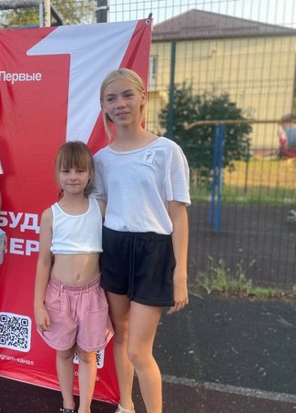
16
Работа в молодежной среде
В целях предупреждения экстремизма в молодежной среде проводились рейды по местам пребывания молодежи. Проводились беседы с разъяснениями об ответственности за проявления экстремистского характера на национальной и конфессиональной почве, а также за заведомо ложные сообщения о террористических актах.
За период 1 полугодия 2023 года конфликтов, произошедших на межнациональной почве, не зарегистрировано.
Членами рейдовой группы проводились мероприятия по местам скопления подростков с целью пресечения фактов распития алкогольной продукции и выявления несовершеннолетних, склонных к употреблению спиртных напитков, наркотических, психотропных веществ.

Slide 18
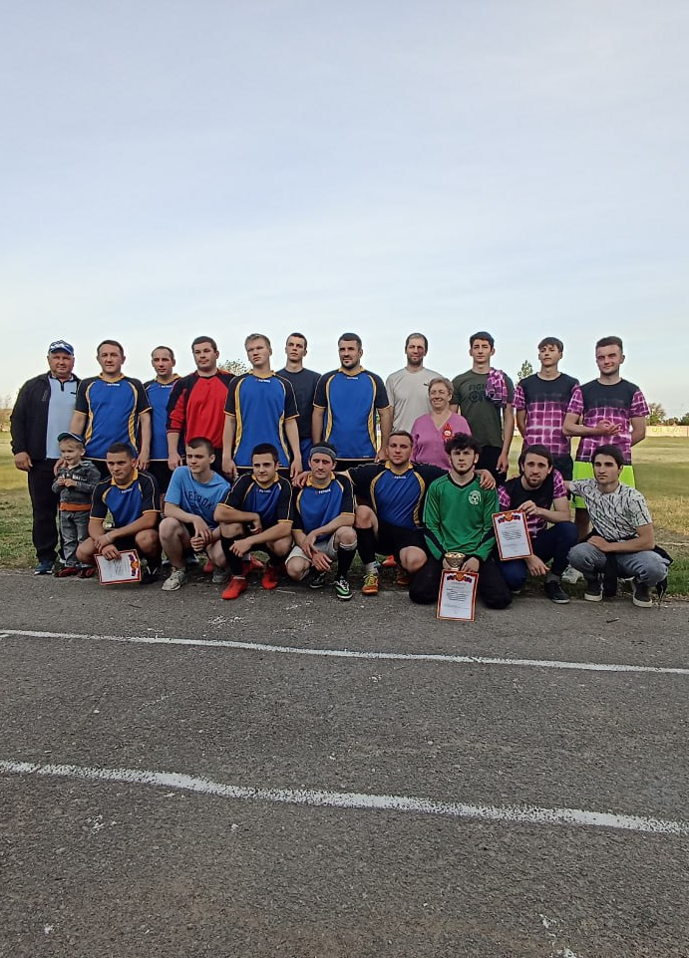
17
За отчетный период также проводились мероприятия с участием спортсменов Заветинского района:
- соревнования по мини-футболу среди сельских поселений,
- проведение акции в школе, посвященная дню трезвости и т.д.
Спортсмены Заветинского сельского поселения выступали на спортивных мероприятиях таких как - шашки, волейбол(муж), шахматы, настольный теннис, армспорт, были награждены дипломами различных степеней, а также часть спортсменов была награждена индивидуальными наградами. Для команды Заветинского сельского поселения по футболу были приобретены грамоты и 12 комплектов футбольной формы.

Slide 19
18
Работа по обеспечению пожарной безопасности
Напоминаю что в летний период на территории Заветинского сельского поселения действует особый противопожарный режим, несмотря на это, в нарушение этих правил, многие жители жгут мусор во дворах и на придворовых территориях, что приводит к пожарам. В целях нераспространения пожаров на территории Заветинского сельского поселения, проведена противопожарная опашка.
Установка в домах автономных пожарных извещателей – один из способов профилактики пожаров. Специалистами Администрации проводилась установка 5 пожарных извещателей в домовладениях людей социально уязвимых категорий. В ходе рейда проводилась не только техническая работа по установке пожарных извещателей, но и подробно рассказывался принцип их работы.
В целях профилактики и предупреждения гибели людей на пожарах специалистами администрации проводятся:
- инструктажи населения в населенных пунктов с вручением памяток по пропаганде противопожарных мероприятий
- тренировки по оповещению населения
- профилактические рейды по обследованию мест проживания неблагополучных семей, для проведения профилактической работы, направленной на информирование о необходимости соблюдения мер пожарной безопасности.

Slide 20
19
Благоустройство территории Заветинского сельского поселения
Одним из самых актуальных вопросов был и остается вопрос благоустройства территории поселения.
За 1 полугодие 2023 год на мероприятия по благоустройству территории израсходовано 3 913,5 тыс. руб.
В рамках благоустройства территории поселения выполнен ряд мероприятий, направленный на улучшение жизни населения:
- организован ремонт освещения аллеи по улице Кирова и Центральной аллеи на сумму – 316,8 тыс. руб.;
- приобретение и замена фонарей и ламп наружного освещения по селу Заветное – 117,1 тыс. руб. Расходы на оплату освещения улиц с. Заветное – 866,4 тыс. руб.;
- проведен косметический ремонт мемориала павшим воинам;
- осуществляется строительство водовода х. Андреев – с. Заветное;

Slide 21
20
- в рамках проведения акции «Сад памяти» в 2023 году на территории поселения высажено около 50 крымских голубых елей;
- в весенний день древонасаждения было высажено более 100 саженцев деревьев по улицам Социалистическая, Герцена, а также были высажены цветы в клумбах и вазонах расположенных в центре села, всего приобретено саженцев на сумму 38,0 тыс. руб.;

Slide 22
21
- приобретен шифер для замена кровли раздевалки на стадионе «Центральный» - 6,0 тыс. руб.;
- на регулярной основе проводились субботники, в рамках «Месячника частоты»;
- в течении теплого времени года особое внимание уделялось покосу травы, обрезке деревьев, вырубке молодой поросли, вывозу мусора. Возмещение затрат по данному направлению деятельности, составило в сумме 383,7 тыс. руб.;
- в зимний период времени велись работы по очистке пешеходных дорожек от снега;
- в рамках подготовки к празднованию Пасхи Христовой силами поселения был организован покос травы на кладбищах и прилегающих к ним территориях;
- разработка дизайн-проекта по улице Ломоносова 300,0 тыс. руб.

Slide 23
22
Также в рамках оказания помощи семьям мобилизованных военнослужащих проводился покос сорной растительности в их домовладениях и прилегающей территории.
Для поддержания рек и водоемов в надлежащем состоянии, в ходе проведения мероприятия «Вода России» проведена уборка берегов реки Амта.
Всего за отчетный период было составлено 6 административных протоколов на граждан, по нарушению правил прогона и выпаса сельскохозяйственных животных, а также нарушению правил благоустройства.

Slide 24
23
Уважаемые жители,
несмотря на ряд решенных вопросов,
важными проблемами остаются дальнейшее развитие
и благоустройство поселения

Slide 25
Заветинский район
ОТЧЁТ
главы Администрации Заветинского сельского поселения
о проделанной работе за 1 полугодие 2023 года
Заветное
2023 г.

